Slide 1
Quarten
{Kua(r)t´n};
Vi hittar er nästa kvart

Slide 2
Vilka är vi?
Lotta – Köp och Objekthantering
Samuel – Funktionalitet
Kim – Kontakt- och Mäklarvy
Annelie – Sälj och Styling

Slide 3
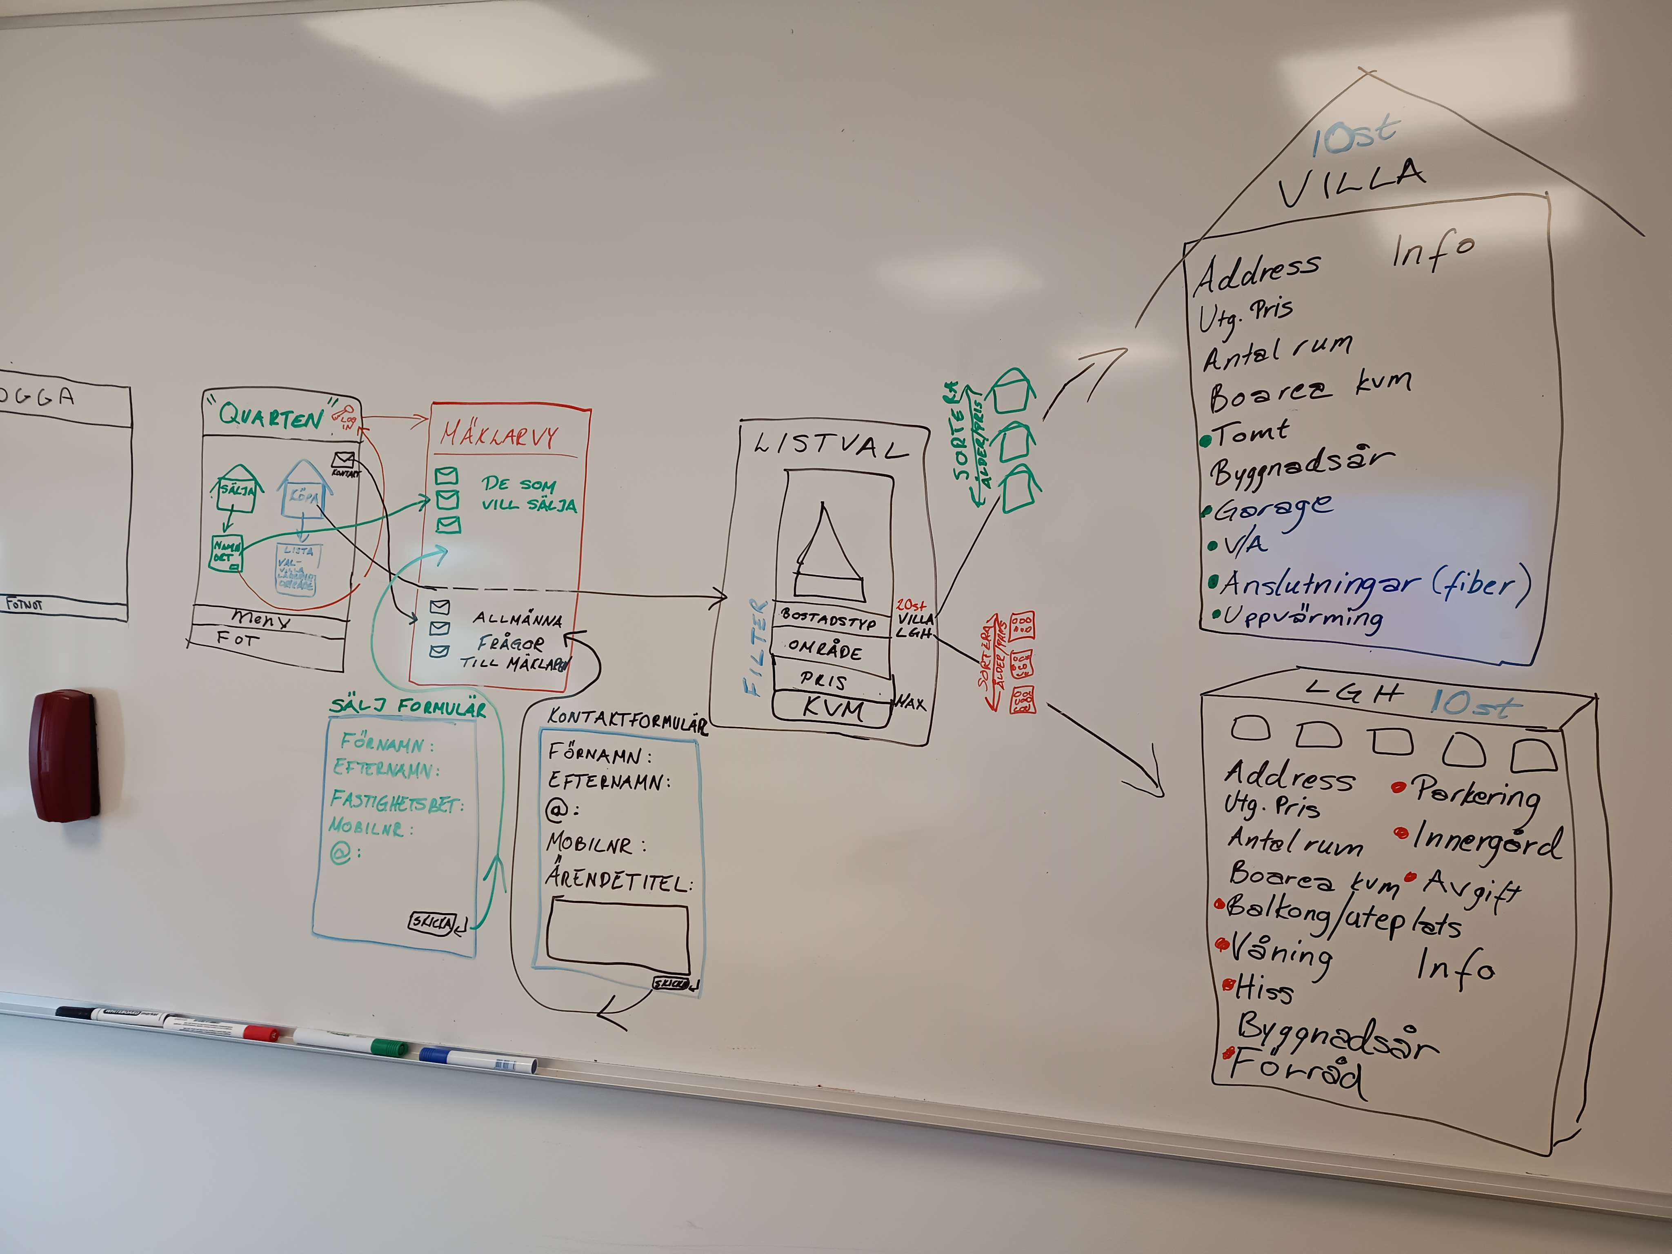
Hur har vi jobbat?
Fysiska träffar
Regelbundna möten
Gemensamma kodsessioner
Regelbunden kontakt
Github Projects planering
Fördelat arbetet
Excalidraw

Slide 4

Vad har varit svårt?
Github
JSON Server
Alla kodar olika
Olika rutiner och dagsrytmer

Slide 5
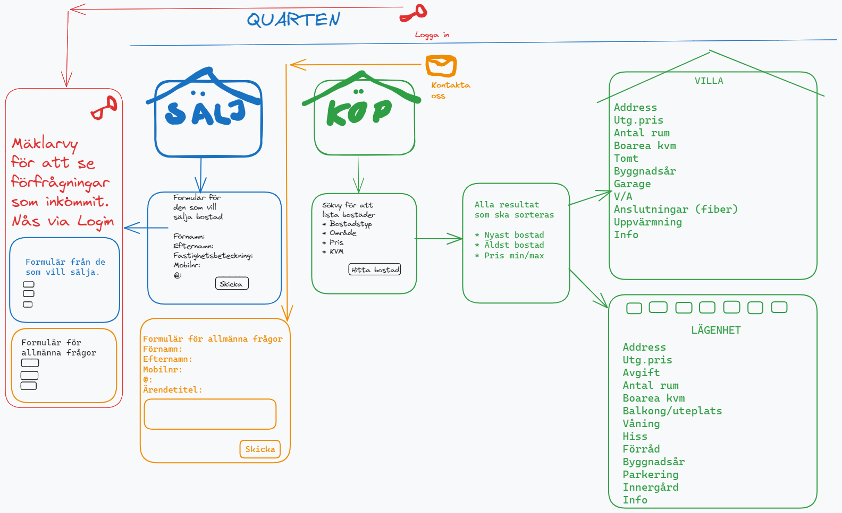
Vad har varit enkelt?
Att komma igång
Styling
SPA
Uppdelning av arbete

Slide 6
utvärdera
Vad var bra?
Vad var mindre bra?
Github project
Tappade tempot
Kommunikation i början
Kommunikation i slutet

Slide 7
Vad hade vi gjort annorlunda idag?
Strukturera planeringen
Fasta rutiner för commits
Mer gemensamma kodsessioner

Slide 8
Demo:

